Slide 1

第9章
性能测试案例分析

Slide 2

第9章 性能测试案例分析
※ 9.1性能测试概述
※ 9.2 性能测试工具及网站分类介绍
※ 9.3 利用LoadRunner进行负载测试
2006-9-19

Slide 3
9.1 性能测试概述
（1）评估系统的能力。在性能测试中，测试所得到的相关数据，如响应时间等可以被用于验证所计划的模型的能力，并帮助作出决策；
（2）识别体系中的弱点。受控的负荷可以被增加到一个极端的水平，并突破它，从而修复体系的瓶颈或薄弱的地方；
（3）系统调优。重复运行测试，验证调整系统的活动得到了预期的结果，从而改进性能。通过长时间的执行测试可导致程序发生由于内存泄露引起的失败，可揭示程序中的隐含问题；
（4）验证系统稳定性及可靠性。在一定负荷下执行测试一定的时间，是评估系统稳定性和可靠性是否满足要求的唯一方法。

Slide 4
性能测试的准备
测试环境:一个稳定、可重复的测试环境
测试工具:这些测试工具都是自动化负载测试工具，通过可重复的、真实的测试，能够彻底地度量应用的可扩展性和性能，可以在整个开发生命周期、跨越多种平台、自动执行测试任务，可以模拟成百上千的用户并发执行关键业务而完成对应用程序的测试。
测试数据:输入初始测试数据，并备份设立基线；在测试执行时，还需要业务测试数据等。
模拟真实环境测试:有些软件，特别是面向大众的商品化软件，在测试时常常需要考察在真实环境中的表现。

Slide 5
9.2 性能测试工具及网站分类介绍
性能测试一般要借助于自动化测试工具，目前有很多性能测试的工具，一般可以简单的划分为：负载压力测试工具，资源监控工具，故障定位工具和调优工具。其实在实际的性能测试工具中，一种工具往往集成了多种类型的应用。常用的性能测试工具有QALoad、LoadRunner、WebRunner、SilkPerformer、WAS（Web Application Stress tool，免费工具）等；另外还有很多性能测试的网站，如http://tools.pingdom.com/、http://gtmetrix.com/、http://loadimpact.com/等。

Slide 6
性能测试网站
目前，性能测试的网站也不少，其基本功能也都类似，如常用的网站有“http://tools.pingdom.com/”，“http://gtmetrix.com/”，“http://loadimpact.com/”等，下面就以http://tools.pingdom.com/为例简要介绍性能测试网站的工作过程。

Slide 7
9.3 利用LoadRunner进行负载测试
LoadRunner工具技术使用Mercury LoadRunner工具，可以创建场景，并在其中定义性能测试会话期间发生的事件。在场景中，LoadRunner工具会在物理计算机上用虚拟用户(即 Vuser)代替真实用户。

Slide 8
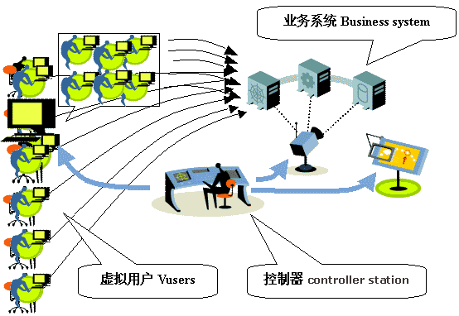

Slide 9
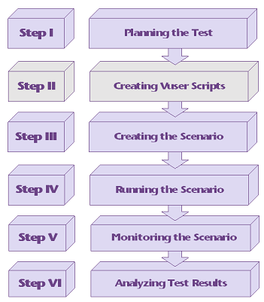
使用步骤

Slide 10
启动LoadRunner
选择【开始】→【程序】→【Mercury LoadRunner】→【LoadRunner】，即可打开LoadRunner主窗口
新建测试脚本，选择通讯协议
单击主窗口中的【Create/Edit Scripts】，即可打开VuGen窗口，需要选择系统通讯协议。
在窗口左边的面板中可以选择
“New Single Protocol Script(新建单协议脚本)”
“New Multiple Protocol Script(新建多协议脚本)”
“New Script Recent Protocols(新建最近使用的协议)”，
“Open Script(打开脚本)”等，而且在不同的应用类型中，可选择不同的协议进行测试，

Slide 11
2 录制脚本（包括录制工具条介绍）
步骤一，选择工具栏上的【Start Record】按钮，或者选择菜单【Vuser】→【Start Recording…】，会打开“Start Recording”对话框。
步骤二，登录到Mercury Tours网站并进行预订机票的操作。在用户登录name处输入用户名“jojo”，在password处输入“bean”。

Slide 12
查看脚本
loadrunner提供树视图和脚本视图两种方式。
默认是树视图方式，当用户单击树视图中的图标和标题时，根据用户需要可在VuGen窗口右侧的快照区域显示当时操作的页面，服务器响应信息和客户端请求信息。
如果用户想以脚本视图的方式查看脚本，单击工具栏上的【View Script】按钮，即可看到vuser_int，Action，vuser_end的脚本显示，在该视图中，VuGen将虚拟用户的每个操作以函数的形式表示出来，

Slide 13
3 回放脚本
回放脚本的目的是保证用户将之前的脚本应用在所设计的负载测试的场景中时，其能够正确的，按照用户的期望来进行工作。回放脚本之前，需要进行run-time设置，该操作可以帮助用户设置虚拟用户的行为。
依次选择VuGen窗口中的【Tools】→【General Options…】菜单，打开General Options窗口。
选择【Display】选项面板，并选中【Show browser during replay】前面复选按钮，清除掉【Display report at the end of script execution】前面的复选按钮，单击【OK】按钮关闭General Options窗口。
单击VuGen窗口上方工具栏中的【Run】按钮或按键盘上的F5键，则会打开Run-Time Viewer窗口，等待一会，会自动运行脚本，回放之前虚拟用户的操作，

Slide 14
4 场景设计
负载测试主要是在特定环境下测试系统的运行情况，如同一时间多个不同用户进行同样的操作等，因此，在负载测试时需要建立强大的负载，以搭建更接近系统实际运行的环境。
启动Controller
LoadRunner主窗口的【Load Testing】选项面板中，选择【Run Load Tests】

Slide 15
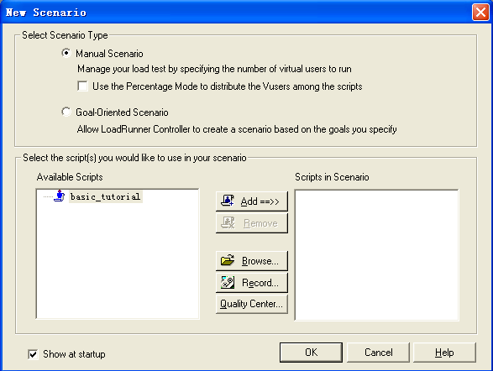

Slide 16
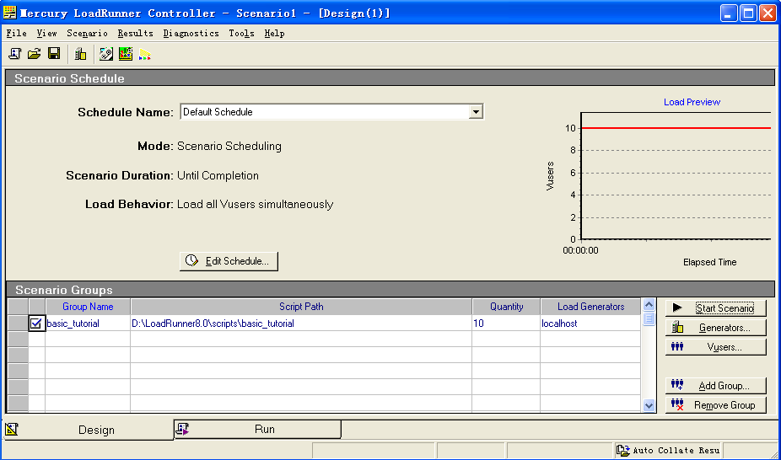
添加负载测试的脚本
单击New Scenario窗口中的【Browse…】按钮，从LoadRunner的Scripts文件夹中选择basic_tutorial脚本，单击【打开】按钮，可以看到所选择的脚本添加到了Available Scripts和Scripts in Scenario中，单击New Scenario窗口中的【OK】按钮，则会打开Scenario Design窗口，

Slide 17
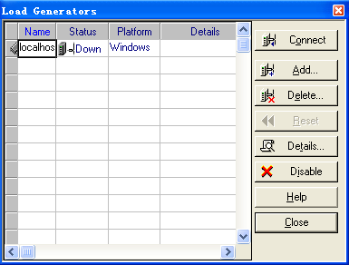
负载生成器
cenario Groups右侧的【Generators…】按钮，打开Load Generators窗口

Slide 18
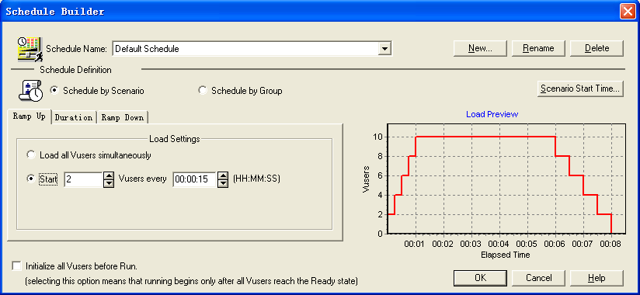
模拟实际的负载及不同类型的用户

Slide 19
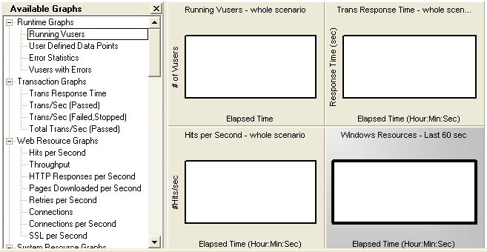
在负载下监视系统的运行情况：
单击Controller窗口最下方的【Run】选项面板按钮，会打开Scenario Run窗口，

Slide 20
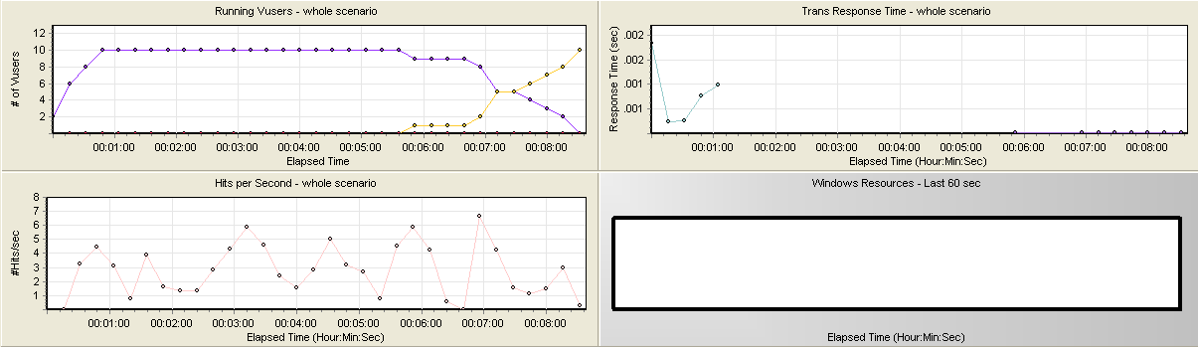
5. 运行场景并观测系统性能
1) 运行负载测试

Slide 21
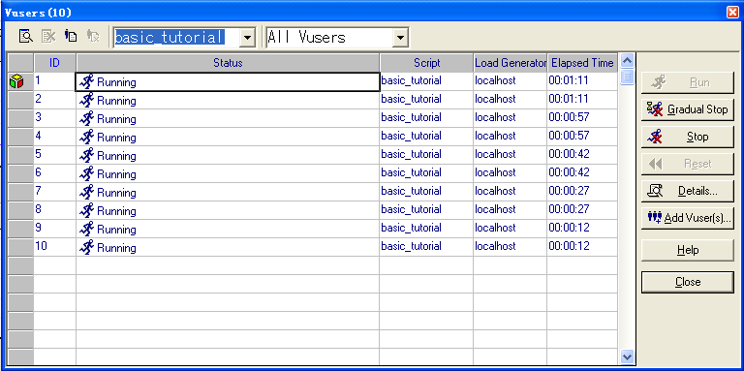
2)查看运行中的虚拟用户
单击Controller窗口中的【Vusers…】按钮，即可打开Vusers窗口

Slide 22
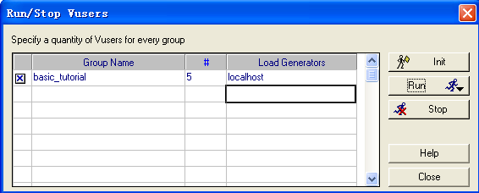
3)在测试中增加负载

Slide 23
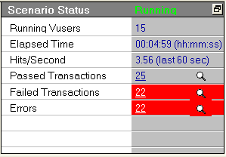
4)查看测试结果
结果统计窗口

Slide 24
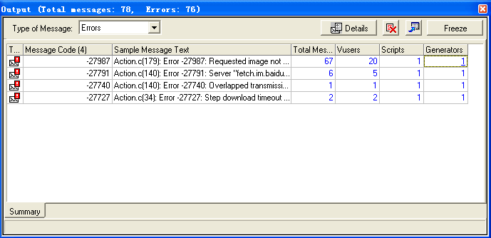
Output窗口

Slide 25
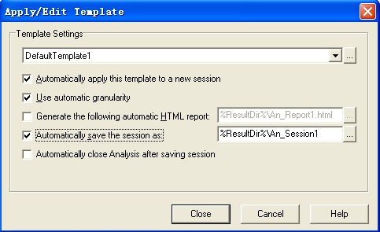
6结果分析
Analysis Session是脚本在场景运行后，对LoadRunner results进行修改后保存产生的Session文件。
Analysis窗口中依次选择菜单【Tools】→【Templates】→【Apply/Edit Templates…】，打开Apply/Edit Template窗口

Slide 26
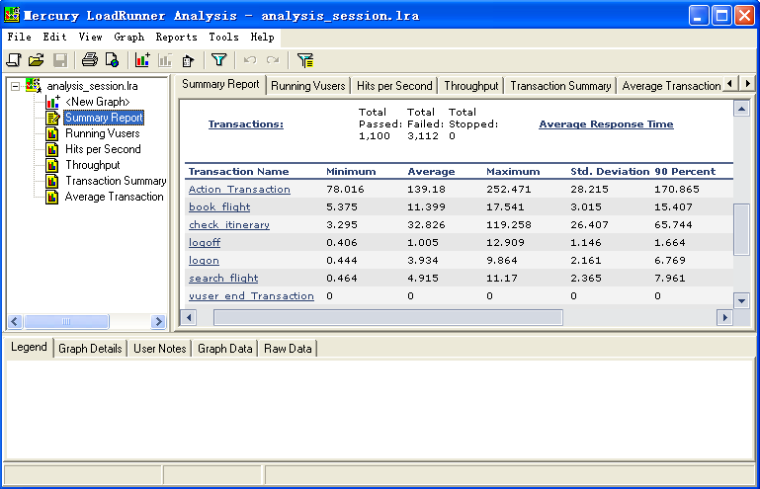
通过【File】菜单打开LoadRunner中的tutorial文件夹下的analysis_session

Slide 27
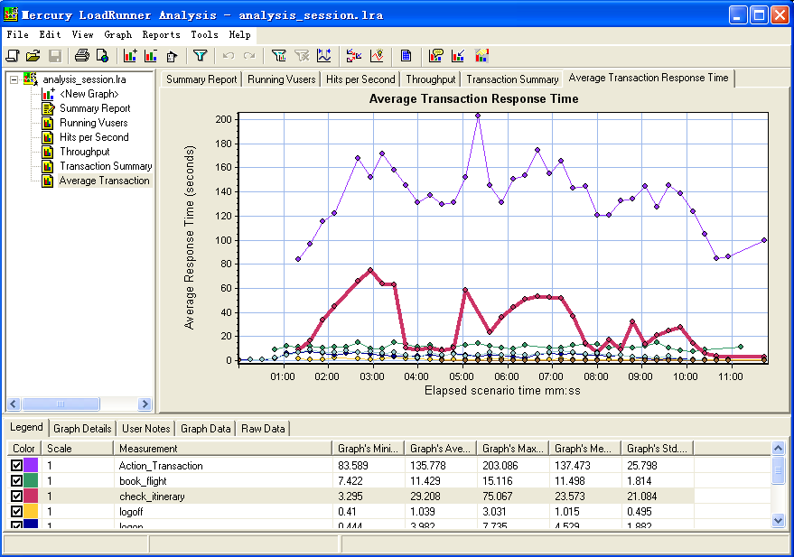

Slide 28
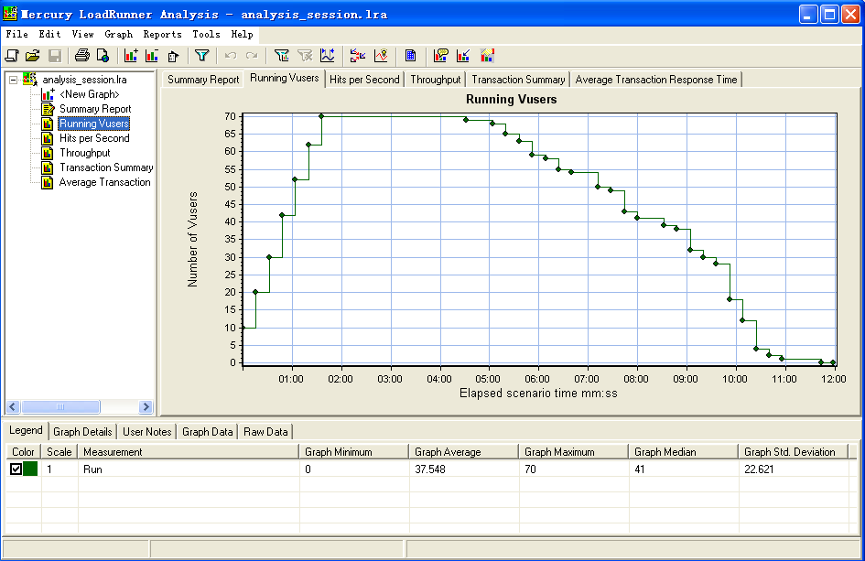

Slide 29
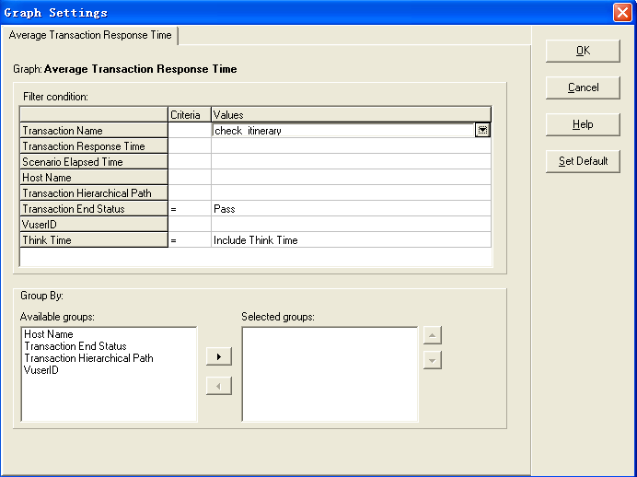
7 发现影响性能的系统资源
在快捷菜单中选择【Set Filter/Group By…】菜单，打开Graph Settings窗口，

Slide 30
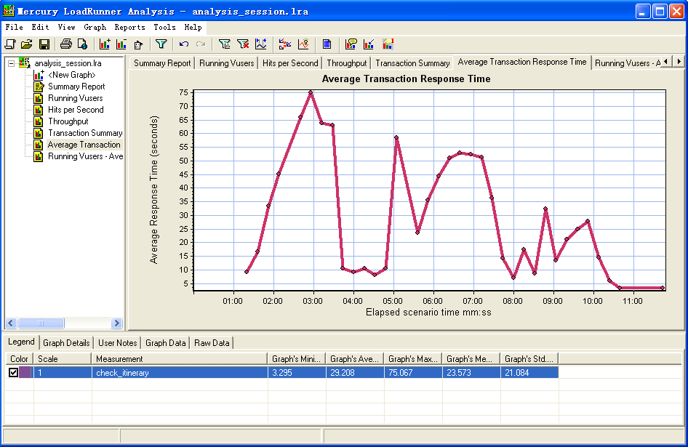
平均业务响应时间曲线图：在Filter condition中的Transaction Name后的Values中选择【check_itinerary】选项，并单击【OK】按钮

Slide 31
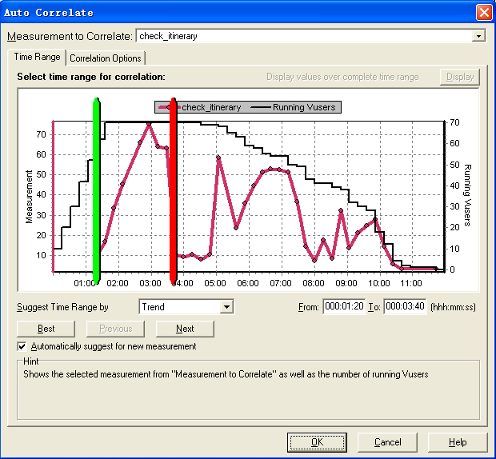
在快捷菜单中选择【Auto Correlate…】菜单，打开Auto Correlate窗口
Auto Correlate可以将对某个特定业务响应时间有影响的所有图进行合并。拖动图中红色或绿色柱，选择时间范围，如曲线图下方的时间范围为“From 000:01:20 To 000:03:40”，单击【OK】按钮，分析器中的曲线图如图9.42所示。该图中显示了所有对系统性能有影响的资源。

Slide 32
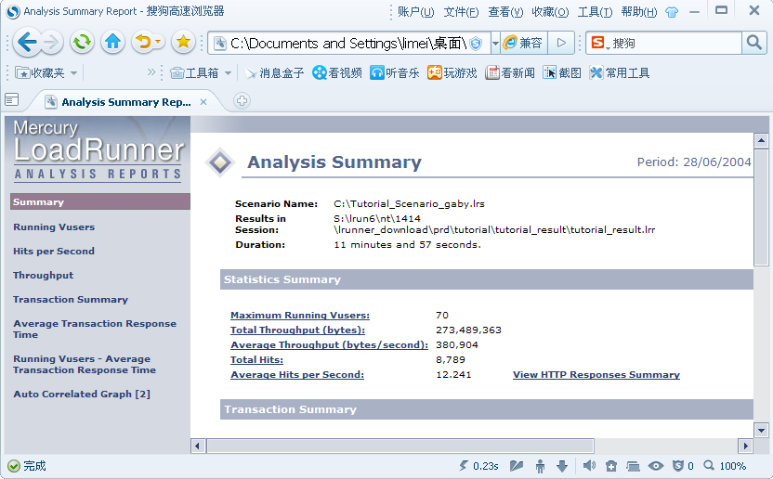
8 发布性能测试结果
【Reports】下选择【HTML Report…】或者【Microsoft Word Report…】

Slide 33
Thank You！

